Slide 1
TOÁN 6 CHƯƠNG II: SỐ NGUYÊN

Slide 2
TIẾT 40: LÀM QUEN VỚI SỐ NGUYÊN ÂM

Slide 3
NHẮC LẠI KIẾN THỨC
3 + 5 =
3 . 5 =
5 – 3 =
3 - 5 =

Slide 4
NHẮC LẠI KIẾN THỨC
3 + 5 = 8
3 . 5 = 15
5 – 3 = 2
3 – 5 = ?

Slide 5
CHƯƠNG II: SỐ NGUYÊN

Slide 6
Làm quen với số nguyên âm
Tính chất của phép cộng, nhân
Tập hợp các số nguyên
Thứ tự trong tập hợp số nguyên
SỐ NGUYÊN
Các phép tính cộng, trừ, nhân số
Quy tắc dấu ngoặc
Bội và ước của một số nguyên
Quy tắc chuyển vế

Slide 7
BÀI 1: SỐ NGUYÊN ÂM
1.Định nghĩa.
Các số -1; -2; -3;… là các số nguyên âm.
2.Cách đọc.

Slide 8
SỐ | - 1 | - 2 | - 3
CÁCH ĐỌC | Âm một (trừ 1) | Âm hai (trừ 2) | Âm ba (trừ 3)

Slide 9
BÀI 1: SỐ NGUYÊN ÂM
1.Định nghĩa.
Các số -1; -2; -3;… là các số nguyên âm.
2.Cách đọc.
3.Ví dụ.

Slide 10
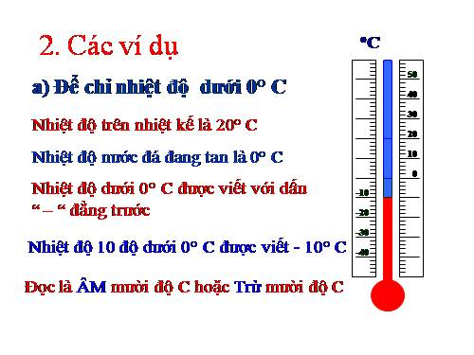

Slide 11
CÂU HỎI Đọc nhiệt độ của địa điểm sau

Slide 12

18°C
Hồ Gươm

Slide 13

20°C
Cổng Ngọ
Môn

Slide 14

19°C
Hồ Than Thở

Slide 15

-2°C
Vạn lý Trường
Thành

Slide 16

3°C
Paris

Slide 17

2°C
New York

Slide 18
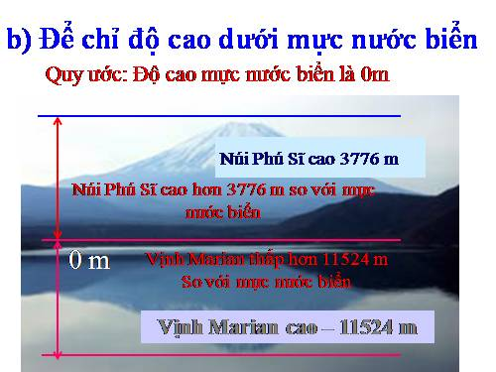

Slide 19
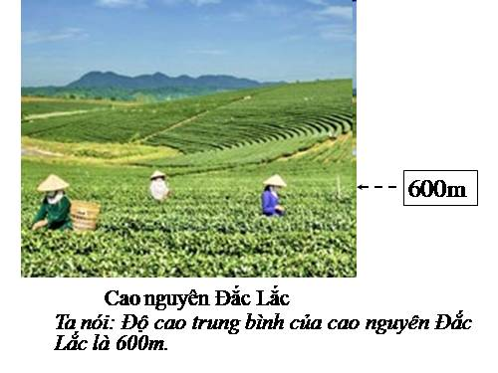

Slide 20
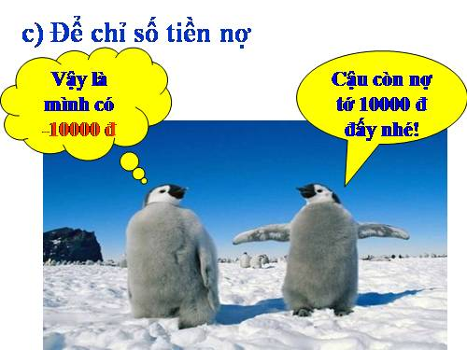

Slide 21
BÀI 1: SỐ NGUYÊN ÂM
1.Định nghĩa.
Các số -1; -2; -3;… là các số nguyên âm.
2.Cách đọc.
3.Ví dụ.
4.Trục số.

Slide 22
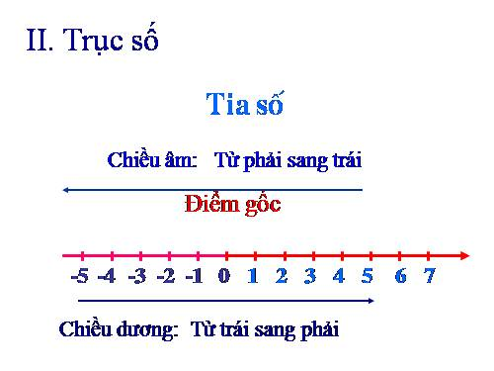

Slide 23
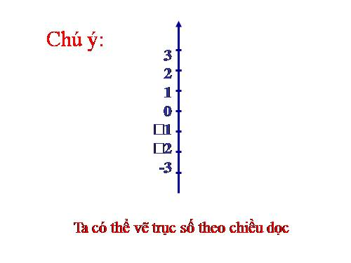

Slide 24
BÀI 1: SỐ NGUYÊN ÂM
1.Định nghĩa.
Các số -1; -2; -3;… là các số nguyên âm.
2.Cách đọc.
3.Ví dụ.
4.Trục số.
5.Luyện tập.

Slide 25


